Slide 1
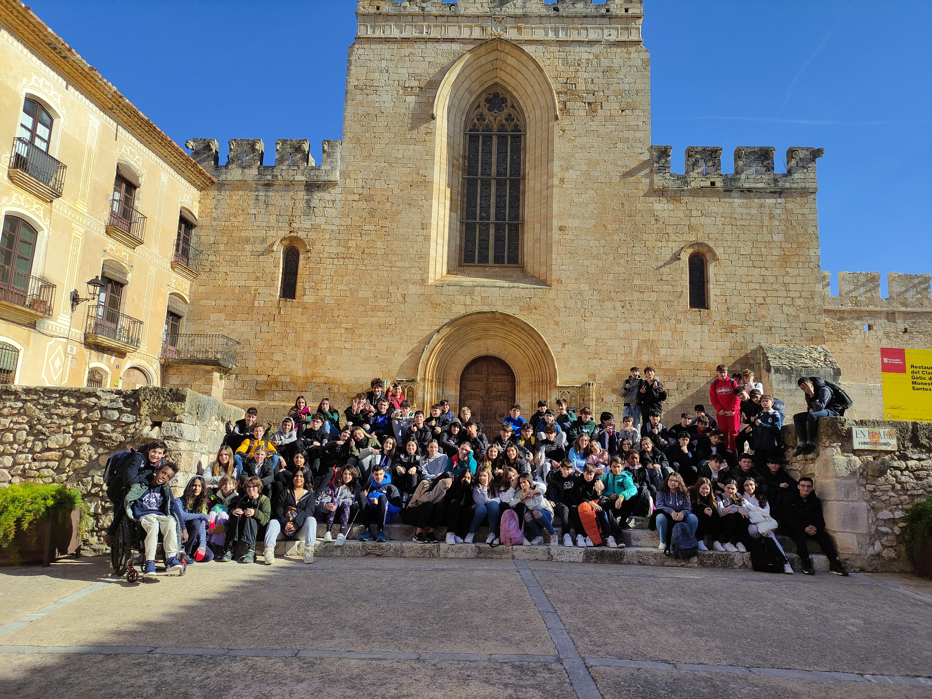
COLÒNIES 2N ESO
PANTÀ DE SAU
INS Montgròs, del 19 al 22 de març del 2024

Slide 2
L'Institut Montgròs organitza, pel curs de 2n d’ESO les colònies “Caminant cap als ODS”.
Aquesta és una activitat on els vostres fills i filles passen una setmana amb un programa de colònies escolars d’educació ambiental que ens ajudarà a impregnar-nos de la natura amb tots els sentits i a responsabilitzar-nos per assolir els Objectius del Desenvolupament Sostenible.
A través de jocs, gimcanes, curses i descobertes farem interpretació ambiental, tallers per la millora i reconstrucció dels hàbitats dels éssers vius i agafarem les regnes dels ODS. Una mirada des de la sostenibilitat i la convivència amb el planeta.

Slide 3
professorat acompanyant
Jaume Calvo (tutor Grup 1 i coordinador)
Josep Gumà (tutor Grup 2)
Eloisa Fernandez (tutora Grup 4)
Barbara Brull (tutora Grup 5)
Cristina CauPena (Vetlladora 2n d’ESO)
Lucía Roldán Carrión (Educadora SIEI)

Slide 4
objectius
Donar a conèixer els valors del territori, promoure la identitat cultural.
Afavorir la cohesió del grup, el treball cooperatiu, promoure la curiositat i la descoberta de la natura.
Potenciar la formació personal de l’alumne, desvetllant-li interessos no estrictament acadèmics.
Conviure amb els companys/es i professors/es d’una manera més informal.
Desenvolupar hàbits d’autonomia personal.
Desenvolupar la capacitat d’observació i d’escolta.

Slide 5
DADES GENERALS
Curs: 2n d’ESO
Lloc: Pantà de Sau (Vilanova de Sau)
Dates: del 19 al 22 de Març de 2024
Sortida de l'INS Montgròs el dia 19 de març a les 8:00 hores.
Arribada a l'INS Montgròs el dia 22 de març a les 16:30 hores aproximadament.
TIPUS D'ALLOTJAMENT: Casa de colònies, amb dormitoris i lavabo amb dutxa. Els alumnes estaran distribuïts en grups de 6 o 8 persones per habitacions. Els grups s'organitzaran prèviament a les classes de tutoria.
http://www.gruposorganizados.com

Slide 6
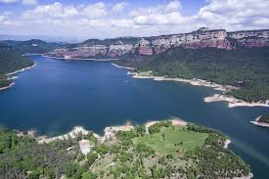
UBICACIÓ CASA DE COLÒNIES
COM ARRIBAR-HI
Ubicació Pantà de Sau Vilanova de Sau (08519) Vehicle privat C-17 Autovia Barcelona - Ripoll C-25 Eix Transversal Girona. Sortida 187. N-141d Vilanova de Sau – Pantà de Sau Transport públic Rodalies RENFE línia Vic – Puigcerdà Google Maps https://goo.gl/maps/JvL8n Coordenades GPS N 41° 57’ 50.16’’ E 2° 23’ 52.62’’ Telèfon de l’equipament: 660.600.324 Telèfon d’urgències (fora d’hora d’oficines): 620.910.692

Slide 7
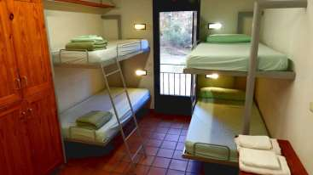
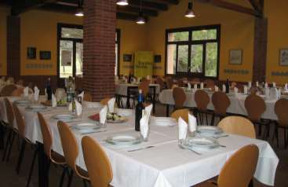
LA CASA I L’EMPLAÇAMENT
156 places.
Piscina.
Embarcador.
Edifici menjador.
Habitacions amb sanitari adaptat.
Bosc com a zona de joc.
Sales polivalents.
Pista poliesportiva de ciment.
Parc d’Aventura
Dos terrenys d’acampada.
Zones amples de gespa.

Slide 8
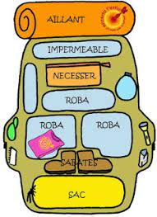
MATERIAL NECESSARI
Esmorzar 1r dia.
Motxilla gran o bossa de viatge
Motxilla petita (Per fer petits desplaçaments per la muntanya. )
Sac de dormir o joc de llençols (de dalt i coixinera)
Pijama
Cangur, capelina o anorac
Roba i recanvis
Bosses per a la roba bruta
Calçat adequat per caminar (de sola rugosa)
Tovallola gran
Mocadors
Necesser: sabó, raspall de dents, etc.
Lot o llanterna (amb piles noves, o de recanvi)
Cantimplora
Gorra i/o fulard
Crema solar i bàlsam de llavis
Banyador, xancletes i tovallola de piscina (si és necessari)
Repel·lent de mosquits

Slide 9
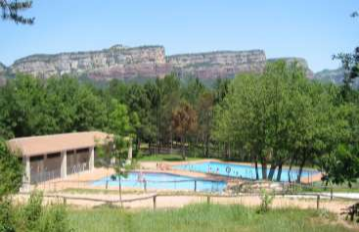
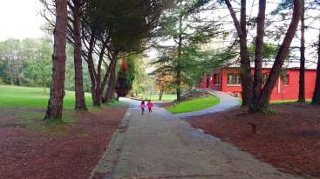
HORARI MARC
9:00-9:30 Esmorzar
10:00-13:00 Activitat matí
13:30-14:30 Dinar
14:30-15:30 temps lliure
15:30-19:00 Ativitat tarda
19:00-20:00 Temps lliure
20:00-23:00 Activitat de nit

Slide 10
PROGRAMA I HORARIS
 | 1r dia | 2n dia | 3r dia | 4rt dia
Matí | Arribada i instal·lació | S.O.S. Emergència climàtica | Biomimètica | Olimpiades
Tarda | Gimcana climàtica | Sortida de descoberta | Parc d’aventura | Comiat
Nit | El joc de nit | Joc de nit | Festa de comiat
Gimcana cliimàtica: Es una Cursa d’orientació on haurem de descobrir els Objectius pel Desenvolupament Sostenible amagats per la finca, tot superant
les proves que ens presentin i entenent així com d’importants són per la Terra!
Joc de nit: Adaptats al grup, gaudirem dels jocs de nit més divertits als entorns de la casa!
S.O.S. Emergència Climàtica: joc de rol tipus gimcana on els infants descobriran quines mesures han de prendre per a salvar el futur d’un planeta avocat al
desastre. Ho aconseguiran? El treball en equip i la presa de decisions seran claus!
Sortida de descoberta: Excursió de descoberta de l’entorn on realitzarem una aproximació a la flora i fauna de la zona a través d’una caminada
interpretativa (la dificultat de la ruta dependrà de l’edat dels i les participants).
El rusc: Programa de bioeducació orientat des d’una perspectiva natural decision making. L’activitat dóna un primer pas en l’àmbit de la ciència i la
tecnologia connectant-la amb models, estratègies i patrons bioinspirats.
Parc d’Aventura: Viurem una jornada inoblidable tot sortejant els ponts penjants, tirolines i xarxes que ens anirem trobant pel circuit entre arbres.
Aprendrem nocions sobre l’escalada i l’equilibri mentre ens ho passem d’allò més bé.
Festa de comiat: Farem actuacions i danses amb els nostres companys i companyes. Una nit màgica que de ben segur recordarem!
Olimpíades: Jugarem pels prats amb els nostres amics i amigues tot competint amb els nostres equips per superar les proves i jocs.

Slide 11
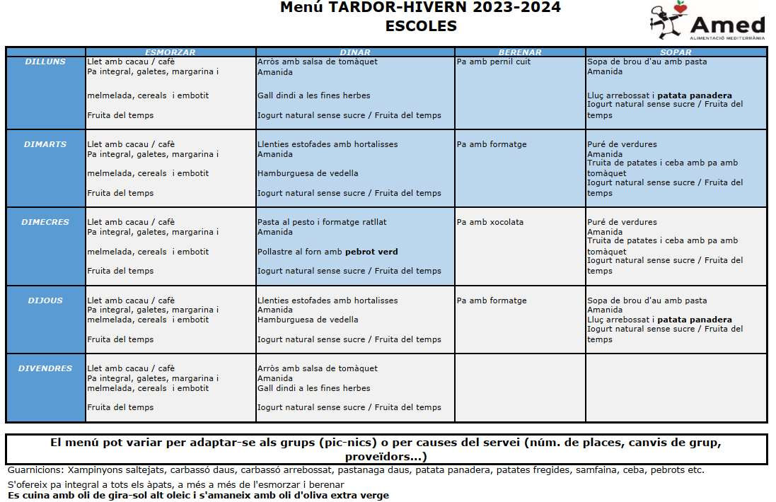
menú orientatiu

Slide 12
acords i criteris de convivència
Ordre, higiene i neteja
Aquesta instal·lació és al vostre servei i al de molts altres grups i us preguem que feu tot el possible per respectar les normes, cuidar la casa i el seu entorn i, si s'escau, contribuir a la seva millora.
Cal respectar el mobiliari, estris, mapes i pòsters de la casa.
Cal mantenir netes les sales, menjador, habitacions i entorns de la casa.
El personal de la casa neteja els lavabos un cop al dia.

Slide 13
NORMATIVA DE SORTIDA
Habitacions
A les habitacions no es pot menjar, beure, ni guardar cap mena d’aliment.
No es poden treure mantes o llençols de les habitacions, ni moure les lliteres de lloc.
És obligat utilitzar llençol de sota. Aquest se subministra a la casa. Cal portar llençol de sobre o sac de dormir i coixinera
No es pot saltar damunt dels llits ni pujar amb les sabates posades.
Descans nocturn:
Per respectar el descans del personal de la casa i dels altres usuaris s'haurà de fer silenci a partir de les 23 hores.

Slide 14
NORMATIVA DE SORTIDA
Cada alumne és responsable de les seves pertinences (diners, càmera fotogràfica, roba...)
No han de portar “maquinetes” de jugar: tauletes, consoles...
No aconsellem portar objectes de gran valor, ni molts diners (penseu que totes les despeses de la sortida estan cobertes).

Slide 15
NORMATIVA DE SORTIDA 2
Atès que gaudirem d’una setmana sense mòbil, si en cas d’urgència necessiteu contactar amb els vostres fills/es, el telèfon mòbil del centre és el 634784248.
Els professors no ens fem responsables dels desperfectes que algun alumne pugui produir per gamberrisme o acte vandàlic (la família o tutors legals repararan econòmicament els danys causats).
Els alumnes mantindran respecte per les persones que treballen al càmping, pels espais, etc., amb bona educació. Si tinguessin algun problema, sempre han de recórrer als professors; mai actuaran pel seu compte en cas de conflicte.

Slide 16
NORMATIVA DE SORTIDA 3
En cas que algun alumne/a porti mòbil i/o faci un mal ús de la càmera fotogràfica, es “guardarà” fins l’acabament de la sortida i es notificarà com una incidència greu a les famílies a través de l’ENSE.
Si un alumne demostra un comportament inacceptable es trucarà a la família i es determinarà l’acció a fer. Es pot decidir el retorn de l’alumne/a a casa.

Slide 17
ALTRES INFORMACIONS RELLEVANTS
A les hores fixades per realitzar trobades, s'ha de ser puntual.
Si hi ha temps lliure, mai un alumne anirà sol, sempre anirà en grup de com a mínim dues persones.
S'ha de tenir cura cada dia d’una bona higiene i vestimenta adequada.

Slide 18
GRÀCIES PER LA VOSTRA ASSISTÈNCIA.
PREGUNTES O DUBTES??

